Slide 1


区块链
二手物物交换
基于10km附近生活圈新社交方式

Slide 2
01
竞品分析
02
产品概述
目录
03
“物物交换”概述
CONTENTS
04
产品优势

Slide 3

01
竞品分析

Slide 4
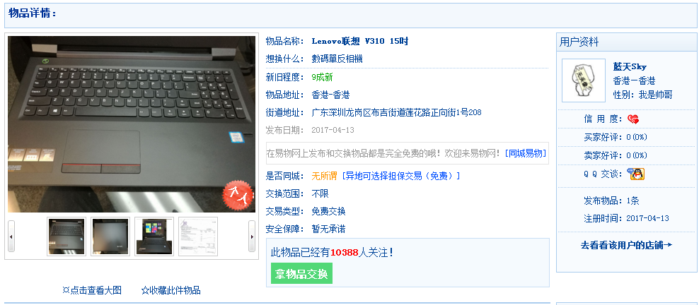
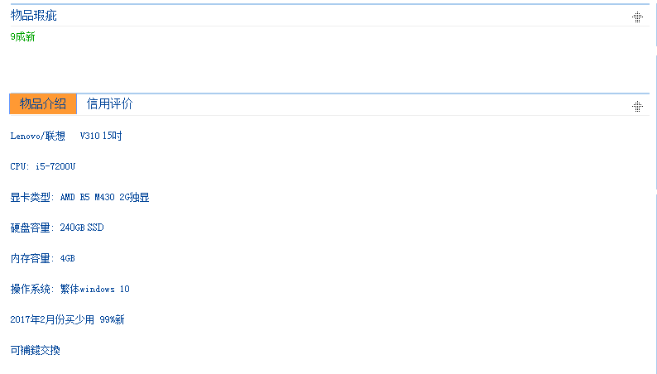
竞品分析
易物网
支持物物直接交换
用户可以是买家或卖家

Slide 5
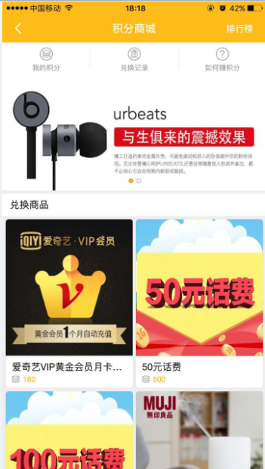
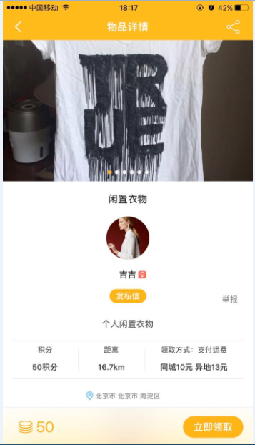
竞品分析
来拿
物物通过积分进行交换
用户可以是买家或卖家
赚取或消耗积分
用户积分可兑换商城
物品

Slide 6
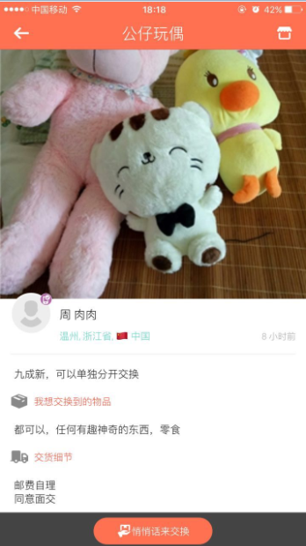
竞品分析
swapub
支持物物直接交换
用户可以是买家或卖家
通过用户标注期望物品进行推荐

Slide 7
02
产品概述

Slide 8
产品概述
买卖家
基于位置
买家通过卖家发布的物品信息
直接用自己的物品与卖家交换
买家直接拿到卖家免费物品
买卖双方是基于附近位置的交换行为
积分-社交货币
许愿池
通过用户行为奖励用户积分
用户可在许愿池中标注自己想要的物品类型，系统进行推荐

Slide 9
03
“物物交换”概述

Slide 10



“物物交换”内容
买卖双方
基于位置
许愿池
物物直接交换
免费白拿
附近位置的人可参与物物交换
根据许愿池的系统推荐

Slide 11
如何交换
查看物品信息
卖方发布物品信息
查看物品信息，确定是否进行交换
物品信息，交换信息，位置信息等
奖励积分
交换
基于用户行为的积分奖励
双方直接物物交换或白拿卖家物品

Slide 12
04
产品优势

Slide 13
产品优势
物物交换
物物
交换
许愿
池
许愿池
物物直接交换或白拿物品
用户可许愿想要交换到的物品
积分
奖励
位置
优势
积分奖励
位置优势
用户可获得额外积分奖励
附近的用户可进行交换

Slide 14
05
交易所概述

Slide 15
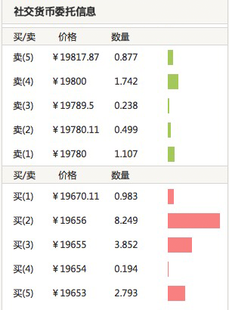
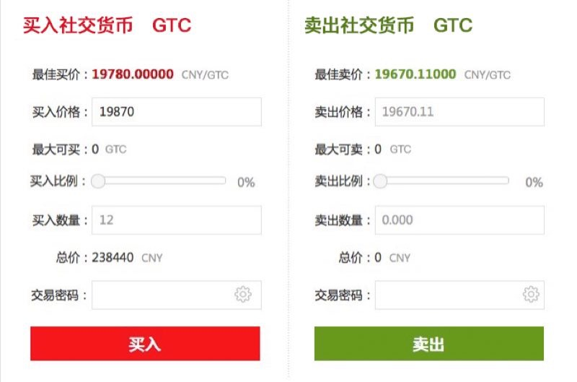
交易所
社交货币买卖

Slide 16
谢谢欣赏

